Slide 1
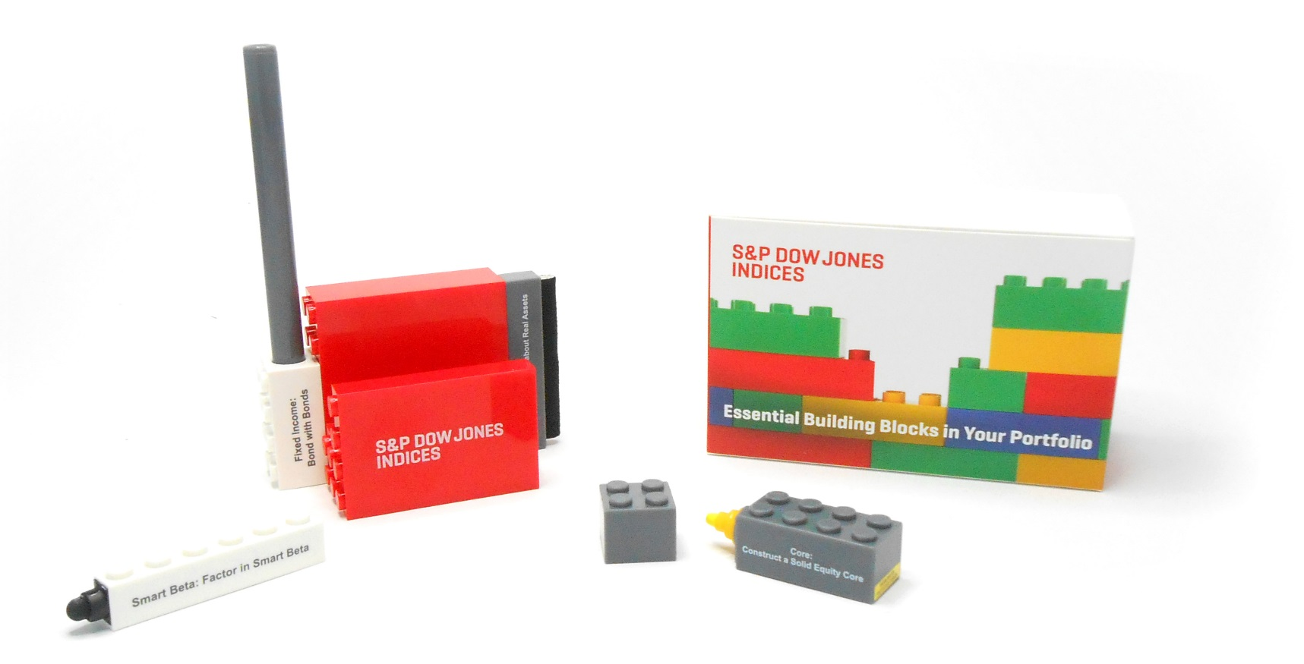
^{OFFICE BLOCKS}
ETUDE DE CAS
^{Protected by} ^{design registration}

Slide 2
ETUDE DE CAS: Index
IT & Technologie
CTG
Education
Grenoble Management School
Logistique
Geodis
Santé
Merck
Emirates Hospital Group
Finance
S&P Dow Jones
Deutsche Bank
Master Card
BBVA
Ingénierie
Qinetiq
Forex Engineering

Slide 3
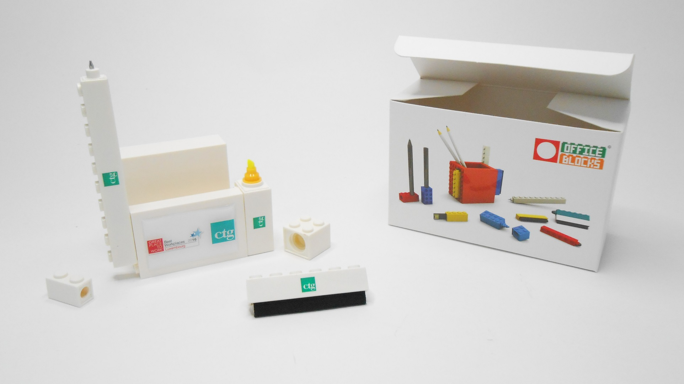
Kit événementiel
L’idée : Célébrer la récompense de la société comme « Best Place to Work » avec les employés en leur offrant un kit ludique.
Secteur: Technologie de l’information
Marché : France – 1000 kits
Contenu : Kit de 4 articles (1 support pour téléphone mobile, 1 stylo, 1 surligneur, 1 nettoyeur d’écran)
Livré dans un coffret cadeau office blocks.

Slide 4
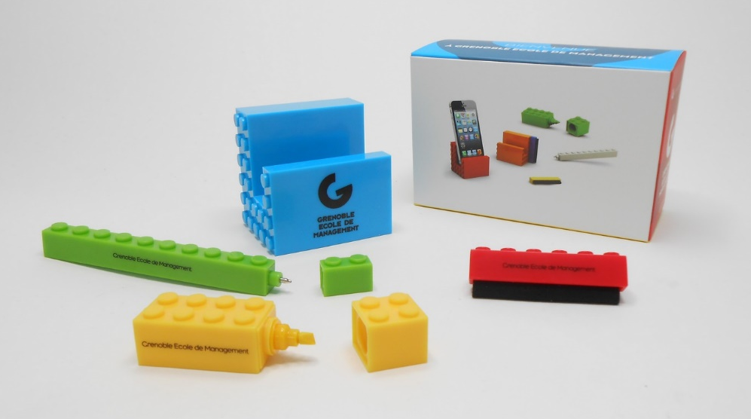
Welcome pack et recrutements étudiants
L’idée : Accueillir les nouveaux étudiants et faire la promotion de l’école dans les salons étudiants. Message principal: construire son avenir avec l’Ecole de Management de Grenoble.
Secteur : Education
Marché : France – 5000 kits
Contenu : Kit de 4 articles (1 support pour téléphone mobile, 1 stylo long brick, 1 surligneur, 1 nettoyeur d’écran)
Livré avec un coffret cadeau personnalisé, en quadri offset.

Slide 5
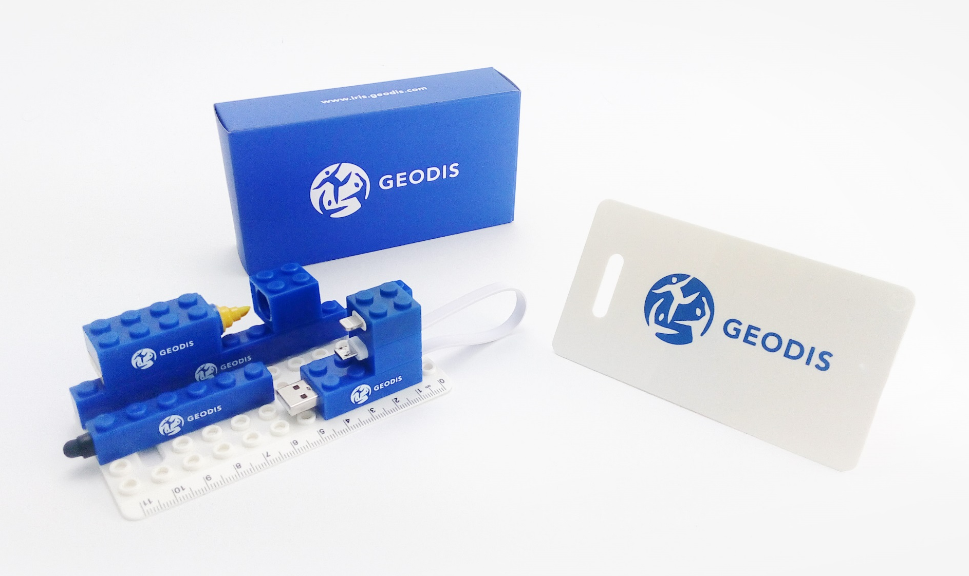
Promotion des ventes
L’idée: Récompenser les meilleurs clients grâce à un kit ludique personnalisé. Pratique et fonctionnel, le kit regroupe 5 accessoires de bureau.
Secteur : Logistique
Marché : Hong-Kong, 500 kits
Contenu : Kit Office Blocks Travel (1 règle, 1 câble pour recharger les téléphones mobiles, 1 stylo, 1 stylet, et 1 surligneur)
Livré dans un coffret cadeau personnalisé, imprimé en quadri offset.

Slide 6
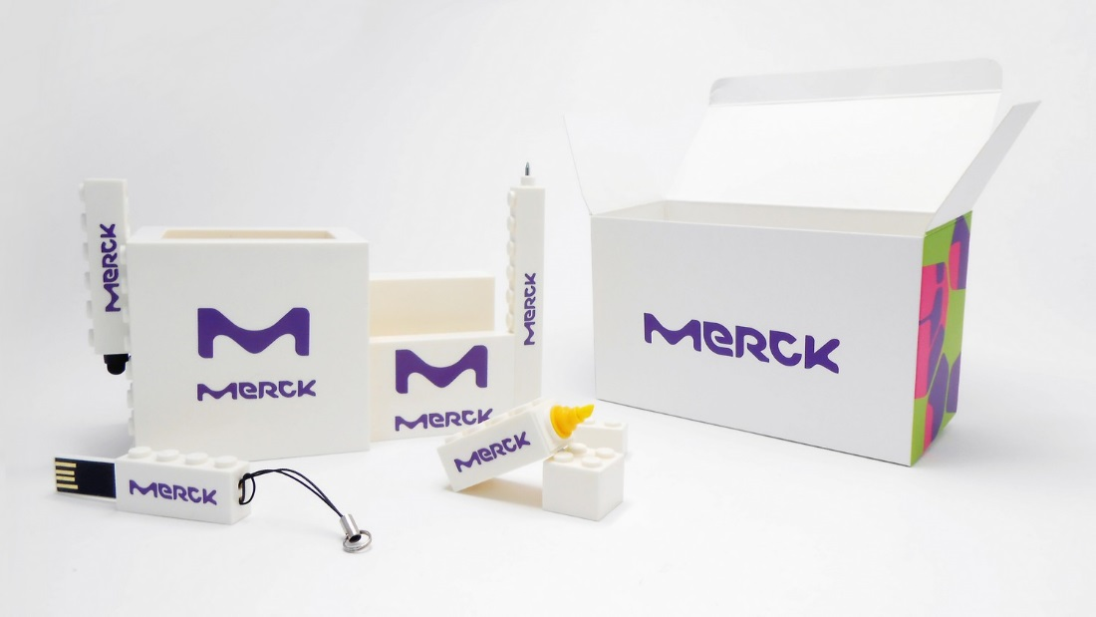
Nouvelle identité visuelle
L’idée : Faire jouer les employés avec le produit pour communiquer sur la nouvelle identité visuelle de la société.
Secteur : Pharmaceutique
Marché : Afrique du Sud – 1500 kits.
Contenu : Kit complet (1 Pot à crayons, 1 support de téléphone mobile, 1 stylo, 1 surligneur, 1 stylet, 1 clé USB, et 1 boîte personnalisée)

Slide 7
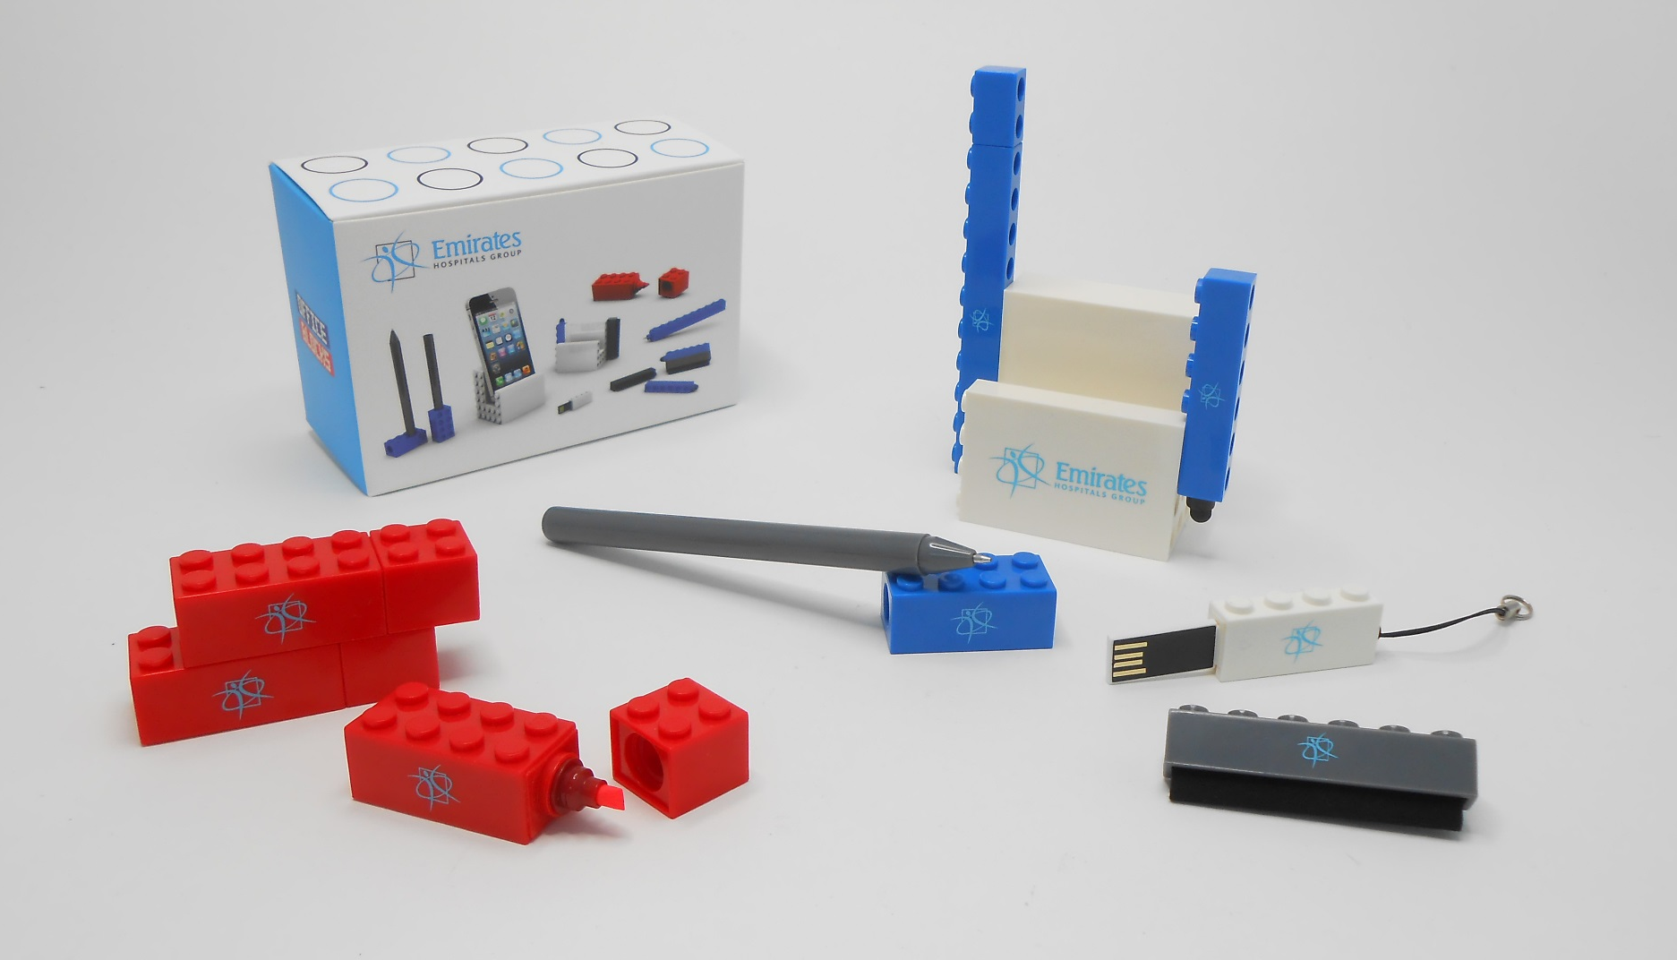
Promotion des ventes
L’idée : Promouvoir une marque auprès des patients et des partenaires grâce à un kit cadeau engageant et amusant pour une meilleure visibilité chez les professionnels de santé.
Secteur : Santé
Marché : Emirats Arabes Unis – 1000 kits
Contenu : Kit comprenant 9 articles (1 support pour téléphone mobile, 1 long stylo, 1 stylo brick, 1 nettoyeur d’écran, 1 stylet, 3 surligneurs, 1 clé USB)
Livré dans un coffret cadeau personnalisé, imprimé quadri offset

Slide 8
Cadeau événementiel
L’idée : Promouvoir la marque et communiquer sur la construction intelligente d’un portfolio d’actifs efficace.
Secteur : Gestion d’actifs / Finance
Marché : Hong-Kong
Kit : Kit de 5 articles (1 support pour téléphone mobile, 1 stylo brick, 1 nettoyeur pour écran, 1 stylet, 1 surligneur)
Livré dans un coffret cadeau personnalisé, imprimé quadri offset

Slide 9
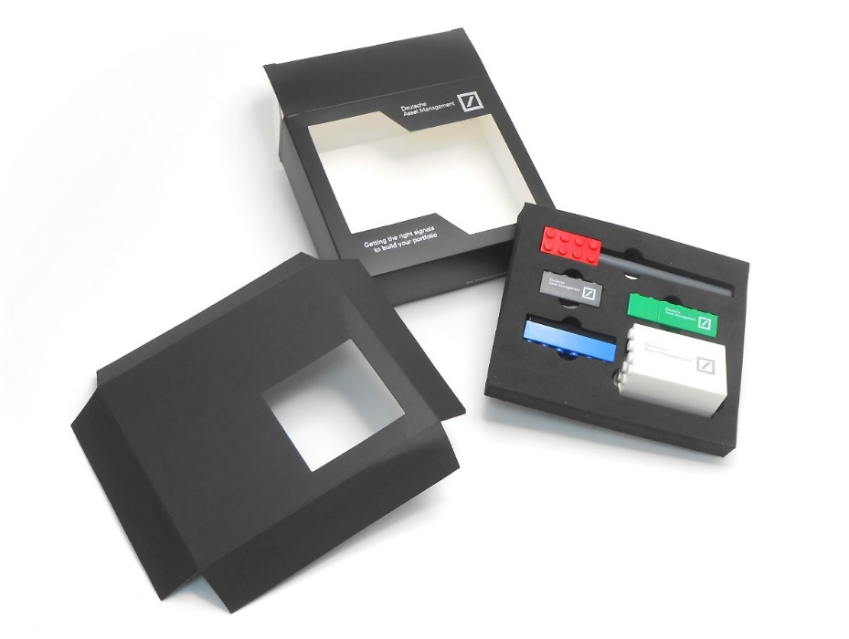
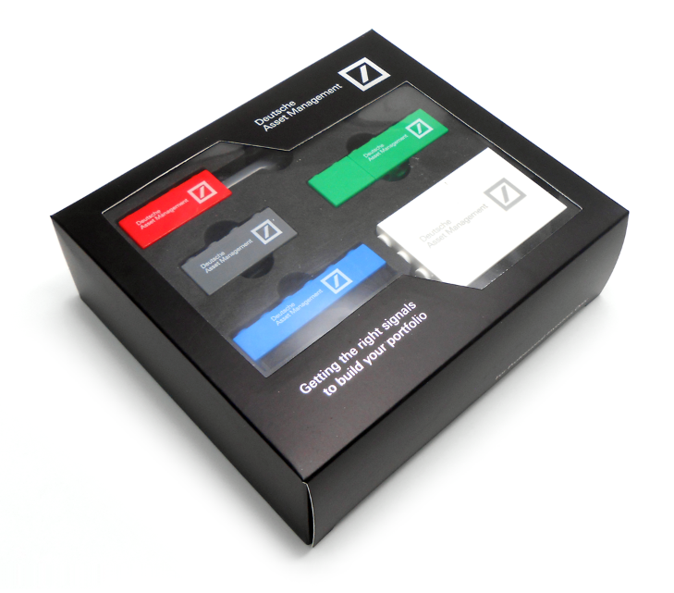
Kit de bureau pour VIP
L’idée : Récompenser les clients VIP avec un kit cadeau unique comprenant une clé USB et livré dans un coffret cadeau premium.
Secteur : Gestion d’actifs / Finance
Marché : Allemagne – 2000 pcs
Contenu : Kit de 5 articles (1 support pour téléphone mobile, 1 stylo brick, 1 nettoyeur pour écran, 1 surligneur, 1 clé USB)
L’emballage premium comprend une boîte avec marquage logo à chaud.

Slide 10
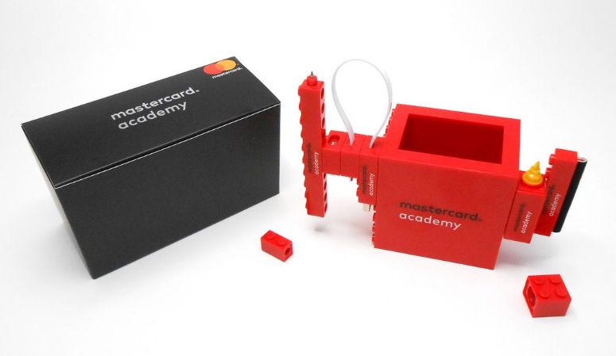
Reconnaissance de la marque
L’idée : Communiquer sur la nouvelle identité visuelle.
Secteur: Solutions de paiement / Banque
Marché : Belgique – 500 kits
Contenu : Kit de 6 articles (1 pot à crayons, 2 stylos, 1 surligneur, 1 nettoyeur d’écran, 1 stylet)
Livré dans un coffret cadeau personnalisé, en quadri offset. Marquage logo à chaud inclus

Slide 11
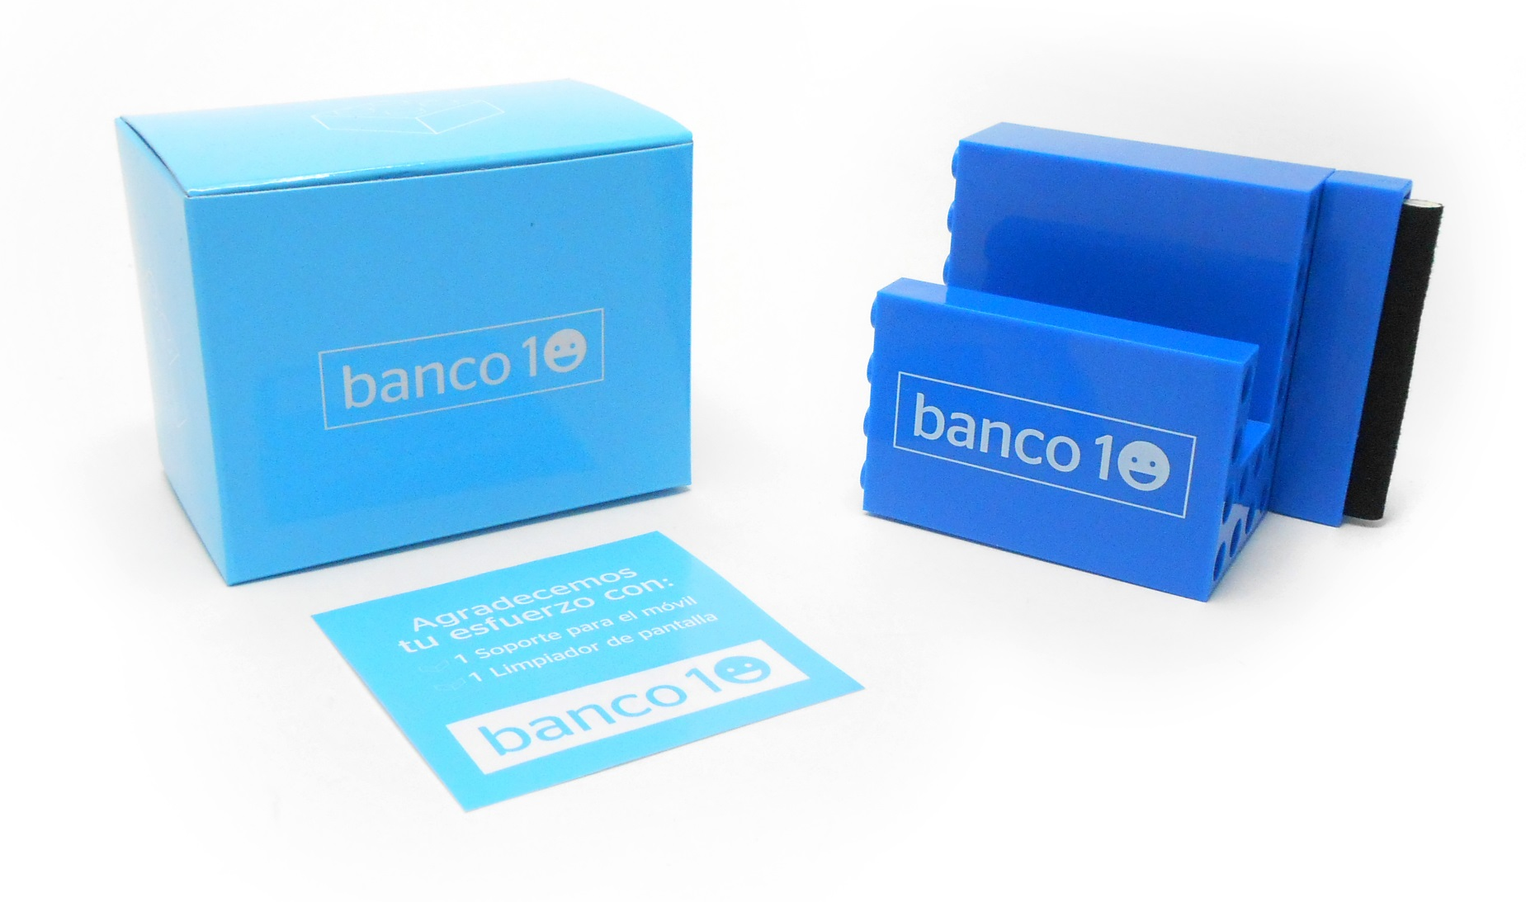
Communication Interne
L’idée : Promouvoir une campagne de communication interne sur la stratégie de l’entreprise : devenir un leader en satisfaction client.
Secteur : Banque / Finance
Marché : Espagne – 18 000 kits
Contenu : Kit de 2 articles (1 support de téléphone mobile et 1 nettoyeur d’écran)
Livré dans un coffret cadeau personnalisé, imprimé quadri offset, et un feuillet personnalisé

Slide 12
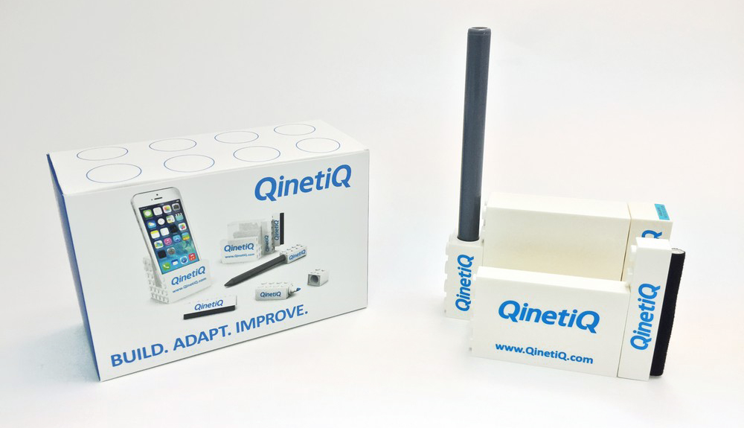
Recrutement jeunes diplômés
L’idée : Promouvoir l’entreprise auprès des jeunes diplômés lors des salons d’écoles d’ingénieurs.
Secteur d’activité concerné : Défense
Marché : Grande Bretagne – 1000 kits
Contenu : Kit de 4 articles (1 support pour téléphone mobile, 1 stylo brick, 1 surligneur, 1 nettoyeur d’écran)
Livré dans un coffret cadeau personnalisé, en quadri offset

Slide 13
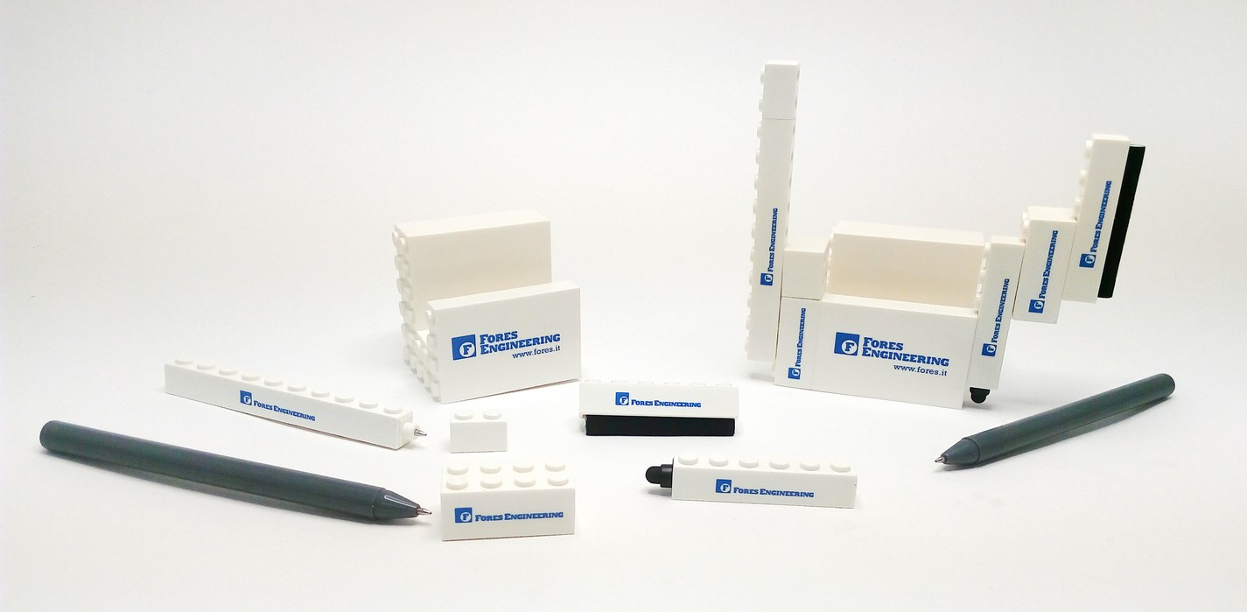
Welcome pack
L’idée : Un cadeau pour les nouveaux employés transmettant la culture de l’ingénierie de l’entreprise.
Secteur: Ingénierie
Marché : Italie – 300 kits
Contenu : Kit de 6 articles (1support
pour téléphone mobile, 1 stylo long, 1 stylo long brick, 1 surligneur, 1 nettoyeur
d’écran, 1 stylet)

Slide 14
Merci
Service commercial:

